Slide 1
2015 KTMÜ ÖSYM Sınavı Aday Değerlendirme Anketi Sonuçları
Adem Göleç
Doç.Dr.
Katılımcılar:
Kırgızistan-Türkiye Manas Üniversitesi
Senato Üyeleri

Slide 2
Önümüzdeki bir saat
Soru bazında adayların değerlendirilmesi
Bağımlılık değerlendirilmeleri
KTMÜ ÖSYM ve ORT puanlarının karşılaştırılması

Slide 3
Denek sayısı
Anket, 2015 yılı KTMÜ ÖSYM sınavına girmiş ve tercih yapan adaylarla yapılmıştır
Anket yapılan aday sayısı : 2285

Slide 4
Anket formu

Slide 5
Adayların cinsiyete göre dağılımı

Slide 6
Adayların yaşlarına göre dağılımı

Slide 7
Adayların kardeş sayılarına göre dağılımı

Slide 8
Adayların hayatlarının son üç yılını geçirdiği yere göre dağılımları

Slide 9
Adayların hayatlarının büyük bölümünü geçirdiği yere göre dağılımları

Slide 10
Adayların mezun oldukları okula göre dağılımı

Slide 11
Adayların mezun oldukları okul türüne göre dağılımı

Slide 12
Adayların mezun oldukları okulun eğitim diline göre dağılımı

Slide 13
Adayların anne ve babalarının durumuna göre dağılımı

Slide 14
Adayların annesinin işine göre dağılımı

Slide 15
Adayların annesinin eğitimine göre dağılımı

Slide 16
Adayların babasının işine göre dağılımı

Slide 17
Adayların babasının eğitim durumuna göre dağılımı

Slide 18
Adayların ailelelerinin aylık ortalama toplam gelirlerine(som) göre dağılımı

Slide 19
Adayların Kırgızistan üniversiteleri giriş sınavından (ORT) aldıkları puanlara göre dağılımı

Slide 20
Adayların Manas Üniversitesini ne derece araştırmasına göre dağılımı

Slide 21
Adayların Manas Üniversitesini tanıtan faktöre göre dağılımı

Slide 22
Adayların Manas Üniversitesini tercih etmedeki baskın faktörlere göre dağılımı

Slide 23
Adayların Manas Üniversitesini tercih etme sebeplerine göre dağılımı
2015
2014

Slide 24
Adayların tercih etmek istedikleri Fakülte/Yüksekokul’a göre dağılımı

Slide 25
Adayların üniversite eğitimi alma nedenlerine göre dağılımı

Slide 26
Adayların kendilerini tanımlayan özelliklerine göre dağılımı

Slide 27
Adayların ilgi alanlarına göre dağılımı

Slide 28
Adayların özel yeteneklerine göre dağılımı

Slide 29
Adayların Manas üniversitesini tanıma süresine göre dağılımı

Slide 30
Aday yaşlarının bölgelere göre dağılımı

Slide 31
Aday cinsiyetlerinin bölgelere göre dağılımı

Slide 32
Adayların son üç yıl yaşadığı yere göre bölgelerin dağılımı

Slide 33
Adayların mezun olduğu okul dillerinin bölgelere göre dağılımı

Slide 34
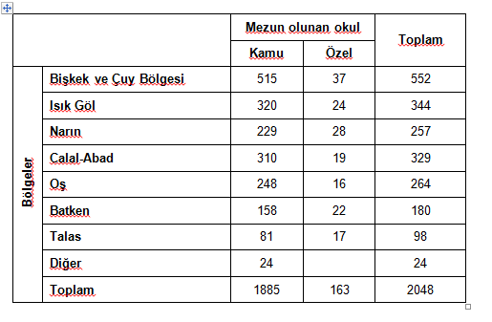
Adayların mezun oldukları okulların bölgelere göre dağılımı

Slide 35
Adayların mezun oldukları okul türünün bölgelere göre dağılımı

Slide 36
Adayların mezun oldukları okul türüne göre tercih ettikleri fakülte\yüksekokul dağılımı

Slide 37
Adayların ORT’den aldıkları puan türü dilimine göre tercih ettikleri fakülte\yüksekokul dağılımı

Slide 38
Adayların son üç yıldır yaşadığı yere göre Manas Üniversitesi’ni tanıma faktörlerinin dağılımı

Slide 39
Adayların hayatının büyük bölümünü geçirdiği yere göre Manas Üniversitesi’ni tanıma faktörlerinin dağılımı

Slide 40
Adayların hayatının son üç yılını geçirdiği yere göre Manas Üniversitesi’ni tercih etmedeki baskın faktörlerin dağılımı

Slide 41
Adayların hayatının büyük bölümünü geçirdiği yere göre Manas Üniversitesi’ni tercih etmedeki baskın faktörlerin dağılımı

Slide 42
Adayların tercih etmedeki baskın faktörlere göre tercih ettiği Fakülte\Yüksekokul dağılımı

Slide 43
Aday cinsiyetlerine göre kişi özelliğinin dağılımı

Slide 44
Adayların ilgi alanlarına göre tercih ettikleri Fakülte\Yüksekokulların dağılımı

Slide 45
Adayların tercih ettikleri Fakülte\Yüksekokula göre özelliklerinin dağılımı

Slide 46
Adayların özel yeteneklerine göre tercih ettikleri Fakülte\Yüksekokulların dağılımı

Slide 47
Adayların KTMÜ’yü tanıdığı süreye göre KTMÜ’yü tanıtan faktörlerin dağılımı

Slide 48
Adayların KTMÜ’yü tanıdığı süreye göre tercih ettikleri Fakülte\Yüksekokul’ların dağılımı

Slide 49
Adayların KTMÜ’yü tanıdığı süreye göre KTMÜ’yü tercih etme sebeplerinin dağılımı

Slide 50
Cinsiyete göre ORT puan aralıklarının dağılımı

Slide 51
Kardeş sayısına göre ORT puan aralıklarının dağılımı

Slide 52
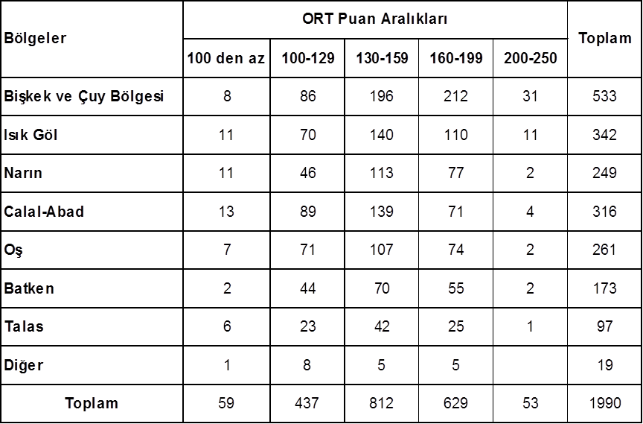
Bölgelere göre ORT puan aralıklarının dağılımı

Slide 53
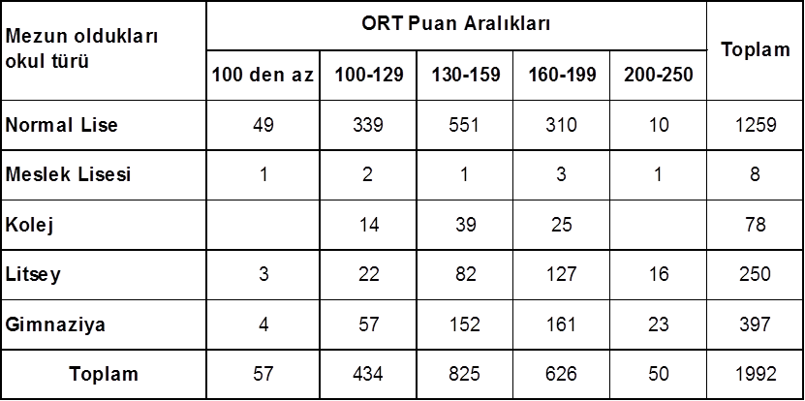
Mezun oldukları okul türüne göre ORT puan aralıklarının dağılımı

Slide 54
Mezun oldukları okulun eğitim diline göre ORT puan aralıklarının dağılımı

Slide 55
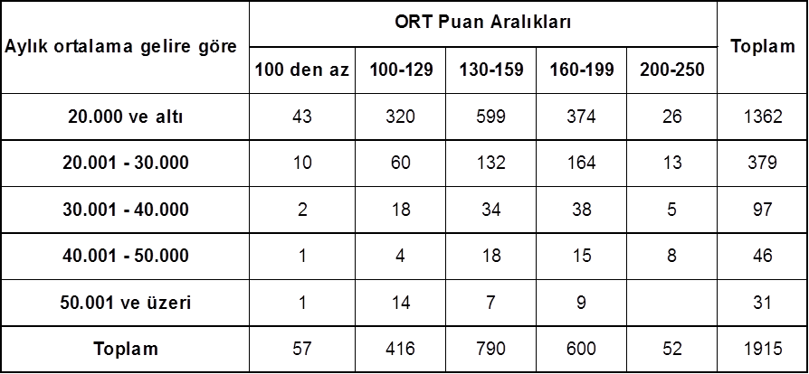
Aylık ortalama gelire göre ORT puan aralıklarının dağılımı

Slide 56
Annenin eğitimine göre ORT puan aralıklarının dağılımı

Slide 57
Babanın eğitimine göre ORT puan aralıklarının dağılımı

Slide 58
Annenin işine göre ORT puan aralıklarının dağılımı

Slide 59
Babanın işine göre ORT puan aralıklarının dağılımı

Slide 60
2015 Yılı
KTMÜ ÖSYM ve ORT Puanlarının
Karşılaştırılması

Slide 61
Değerlendirme verileri

Slide 62
Fakülte ve Yüksekokulların karşılaştırılması
2015
2014

Slide 63
2015 yılı KTMÜ ÖSYM Puanı ve ORT puanı dağılımları

Slide 64
2014 yılı KTMÜ ÖSYM Puanı ve ORT puanı dağılımları

Slide 65
Bölümlerin karşılaştırılması

Slide 66
Bölümlerin karşılaştırılması

Slide 67
Bölümlerin karşılaştırılması

Slide 68
Genel sonuçlar
Adayların 2/3 sinden fazlası kız öğrencilerden oluşmaktadır.
3 veya 4’ün üzeri kardeş sayısı adayların birikimli oranı %74,4’tür.
Adayların yarısından fazlası köyde yaşamaktadır.
4 adaydan 1’i Bişkek ve Çuy bölgesinde yaşamaktadır.
Adayların yaklaşık %90’ı kamu okullarından mezun olmuştır.
Normal lise ve Gimnaziya okullarından mezun olan adayların birikimli oranı %83,3 dür.
Eğitim dili Kırgızca ve Rusca olan okullardan mezun olan öğrencilerin birikimli yüzdesi %96,7 dir.

Slide 69
Genel sonuçlar
Anne ve babası sağ olmayan aday oranı %0,6’dır. Anne ve babası sağ fakat ayrı yaşayan öğrencilerin oranı %10,3’dür.
Adayların yarısının annesi ev hanımıdır.
Adayların yaklaşık yarısının annesi yüksekokuldan mezundur.
Adayların yaklaşık %40’ının babası işçidir.
Adayların yaklaşık yarısının babası yüksekokuldan mezundur.
Adayların %70’inin ailesinin aylık ortalama gelir düzeyi 20 bin som ve altıdır.
Adayların %40’ının ORT puanı 130-160 aralığındadır.
Adayların yaklaşık %45’i KTMÜ’yü oldukça araştırmışlardır.

Slide 70
Genel sonuçlar
Adayların KTMÜ’yü tercih etmedeki en baksın faktör %37,5 ile KTMÜ imkanları olmuştur.
Adayların KTMÜ’yü tercih etme sebebi %56 ile kaliteli eğitim olmuştur.
Adayların yaklaşık %40’ı KTMÜ’yü KTMÜ’de okuyan arkadaşından ve KTMÜ’ü mezunundan tanımıştır.
4 adaydan 1’i İİBF’yi ve yine 4 adaydan 1’i de Edebiyat Fakültesini tercih etmektedir.
Adayların %29’u üniversitede amaçlarını gerçekleştirmek için okumak istemektedir.
Adayların en belirgin özellikleri sırasıyla sorumlu, enerjik, çalışkan, sabırlı, girişken ve lider olmalarıdır.

Slide 71
Genel sonuçlar
Adayların en belirgin ilgi alanları sırasıyla okuma, spor, müzik, bilgisayar ve teknoloji’dir.
Adayların en belirgin özel yetenekleri sırasıyla edebiyat, spor ve müzik’tir.
Adayların yaklaşık %36’sı KTMÜ’yü 1-2 yıldır tanıyor.
Adayların KTMÜ ÖSYM ortalama puanı ile ORT ortamala puanı arasında fark vardır.

Slide 72
Teşekkürler
Sorularınız lütfen…

